Slide 1

Bài 130: oăng - oăc
oăng
oăc

Slide 2



So sánh:
oăng - oăc

Slide 3

1. KHÁM PHÁ

Slide 4

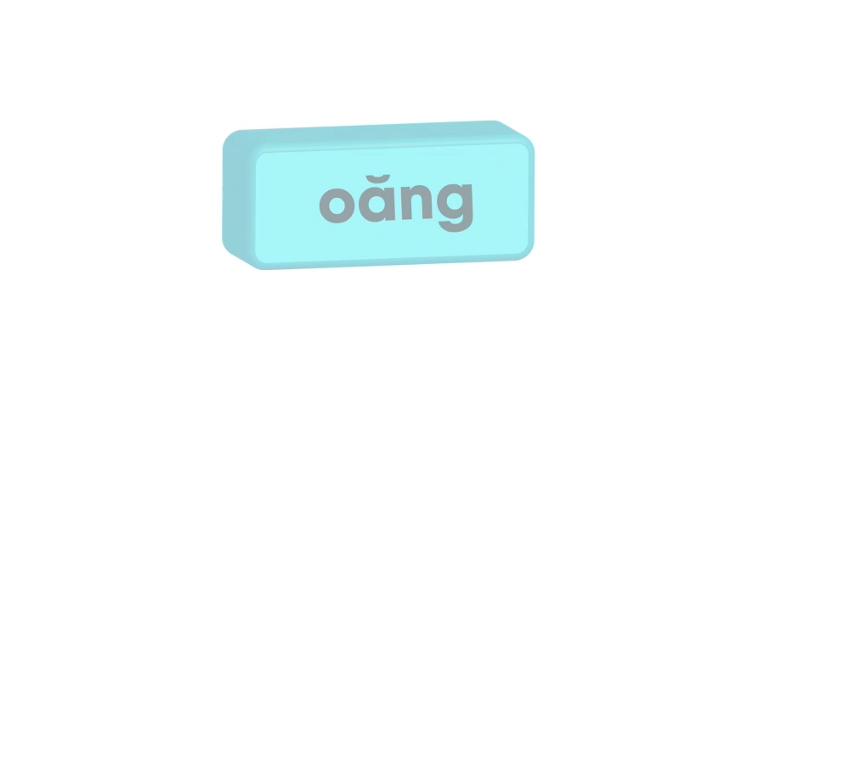

1. Làm quen
con hoẵng
oăng
oăng

Slide 5
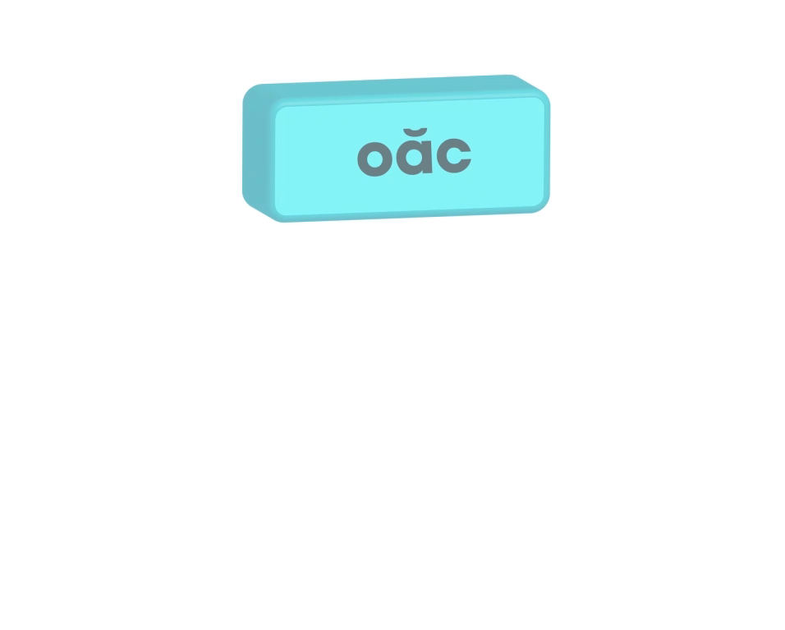

1. Làm quen
ngoắc tay
oăc
oăc

Slide 6

Bảng gài
oăng
con hoẵng
oăc
ngoắc tay

Slide 7
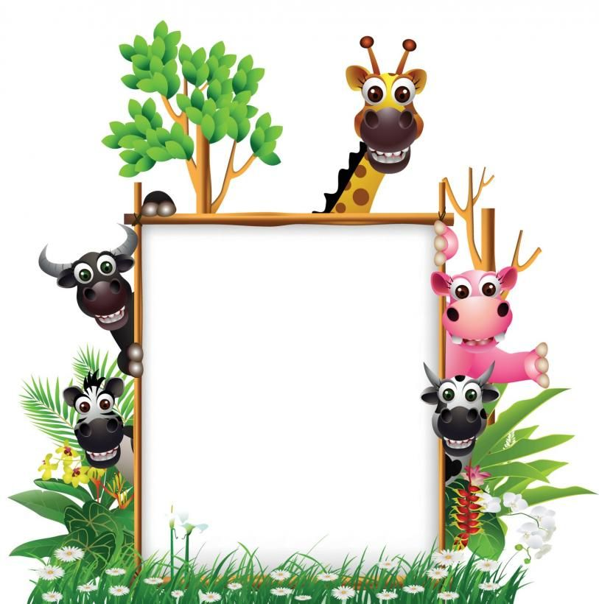
Giải lao
Bài hát:
Con chuột nhắt

Slide 8
